Slide 1
第7讲 web数据存储与应用

Slide 2
Web上爬取的数据
非结构化数据
大块 纯文本，图片
结构化数据 记录属性
二元制（Binary）：
如{涨，跌}， {对， 错}， {男， 女}；
有限的离散集 （finite discrete）：
如一周有七天（星期一、星期二...），
或者一个城市的行政区（黄埔、静安...）。
这些数据可以是有序的，也可以是无序的。
连续性数值：
处于负无穷到正无穷所有数值，如股价、利率等

Slide 3
目录
一、 爬虫数据存储
1.1 结构化文件
1.2 数据库
二、 结构化数据处理
2.1 数据清洗
2.2 结构化数据应用
2.3 特征工程
2.4 机器学习的数据预处理
2.5 连续值与离散值
三、 非结构化数据处理

Slide 4
启动爬取脚本
scrapy crawl <spider_file.py>
数据持久化存储
基于终端指令的持久化存储
scrapy crawl <spider_file.py>
-o 将数据保存到指定文件
windows终端不能使用txt格式
-t 指定数据的格式,支持的数据格式有
xml,
json,
csv,
pickle, python二进制序列化格式
Marshal 直译为“编排”， 在计算机中特 指将数据按某种描述格式编排出来，通常来说一般是从非文本格式到文本格式的数据转化
数据库存储 scrapy-mongodb 模块

Slide 5
一、 爬虫数据存储
爬虫数据存储
结构化数据
1.1 结构化文件
Excel
CSV文件
JSON 文件
Xml 文件
1.2 数据库
非结构化数据
Pipeline 非结构化文件，
raw data储存直接存为txt文件，JPG文件
后续
加载到HDFS(Hadoop分布式文件系统)
建立新的索引结构---倒排表

Slide 6
1.1 结构化文件
1.1.1 CSV文件
1.1.2 JSON 文件
1.1.3 Xml 文件
1.1.4 EXCEL 文件
1.1.5 pickle文件
1.2 数据库

Slide 7
1.1 结构化文件 1.1.1 CSV文件
CSV(comma-separated values),是目前比较流行的一种文件存储格式。
CSV是以逗号间隔的文本文件
例子如下：
Year,Make,Model,Description,Price
1997,Ford,E350,"ac, abs, moon",3000.00
1999,Chevy,"Venture ""Extended Edition""","",4900.00
看起来就是表格的压缩版
优点
被Excel和很多的应用程序支持。
用来做数据存储容量小
很多数据集采用格式

Slide 8
1.1.2 JSON文件
JavaScript 对象表示法
JavaScript Object Notation
JSON 是轻量级的文本数据交换格式
JSON 是存储和交换文本信息的语法。
类似 XML。 比 XML 更小、更快，更易解析。
在JSON中，有两种结构：对象和数组
JSON最常用的格式是对象的键值对
{"firstName": "Brett", "lastName": "McLaughlin"}

Slide 9
Json在数据交换中起到了一个载体的作用，承载相互传递的数据
网页中使用JSON
数据在<script>中
AJAX response

Slide 10
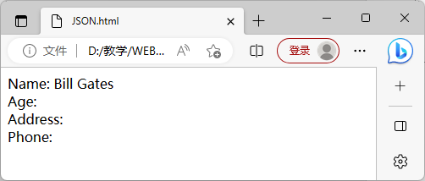
<html>
<body>
<p>
Name: <span id="jname"></span><br />
Age: <span id="jage"></span><br />
Address: <span id="jstreet"></span><br />
Phone: <span id="jphone"></span><br />
</p>
<script type="text/javascript">
var JSONObject= {"name":"Bill Gates","street":"Fifth Avenue New York 666","age":56,"phone":"555 1234567"};
document.getElementById("jname").innerHTML=JSONObject.name
</script>
</body>
</html>

Slide 11
python之json模块
json模块是python内置的库，在使用的时候直接导入就可以。
json模块的主要功能是将序列化数据从文件里读取出来或者存入文件。
json模块只有四个方法
dump（）是将数据存入文件中，
load（）是用于读取文件。
dumps()和loads()是对python对象进行操作。
dumps()是将python对象编码成json字符串。
loads()是将json字符串解码成python对象。
Notes:
https://blog.csdn.net/weixin_44412411/article/details/123330819

Slide 12
对应的爬虫框架
2017.07.28 Python网络爬虫之爬虫实战 重新梳理------今日影视爬虫（使用Scrapy爬取ajax动态页面） - 小春熙子 - 博客园 (cnblogs.com)

Slide 13
1.1.3 XML文件
Extensible Markup Language
可扩展标记语言
数据重用
用来存储，携带，交换数据的
不是用来显示数据的
半结构化集成数据
XPath 使用路径表达式来选取 XML 文档中的节点或节点集
XQuery 被设计用来查询 XML 数据
XQuery 相对于 XML，等同于 SQL 相对于数据库。

Slide 14
dtd_sample1.dtd
<!ELEMENT 汽车销售信息 (汽车种类*)>
<!ELEMENT 汽车种类 (名称，型号，(微型车|中级车|商务车)，价格，(优惠折扣))>
<!ELEMENT 微型车 (#PCDATA)>
<!ELEMENT 中级车 (#PCDATA)>
<!ELEMENT 商务车 (#PCDATA)>
<!ELEMENT 优惠折扣 (#PCDATA)>

Slide 15
xml_sample1.xml
<?xml version=”1.0” encoding=”UTF-8”>
<!DOCTYPE 汽车销售信息 SYSTEM “dtd_sample1.dtd”>
<汽车销售信息>
<汽车种类>
<名称> 宝来 </名称>
<型号> Bora 1.8T </型号>
<中级车> 被誉为驾驶者之车 </中级车>
<价格> RMB 18万 </价格>
<优惠折扣> 9折 </优惠折扣>
</汽车种类>
<汽车种类>
<名称> 途安 </名称>
<型号> Turan 2.0 </型号>
<商务车> 兼顾家用与商用 </商务车>
<价格> RMB 17.5万 </价格>
<优惠折扣> 92折 </优惠折扣>
</汽车种类>
</汽车销售信息>

Slide 16
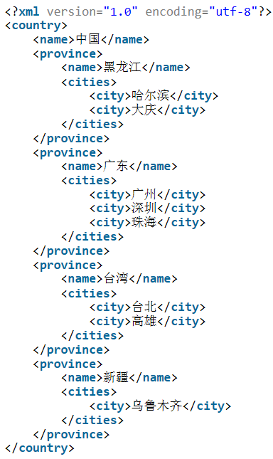
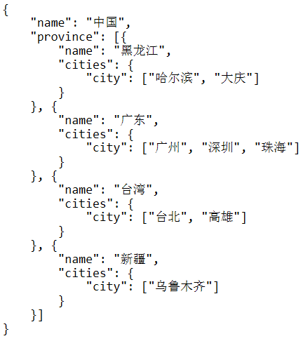

Slide 17
Python 读写XML
ElementTree是python的XML处理模块，
它提供了一个轻量级的对象模型。
在使用ElementTree模块时，需要import xml.etree.ElementTree的操作。
ElementTree表示整个XML节点树，而Element表示节点数中的一个单独的节点
https://www.cnblogs.com/june-L/p/11638440.html

Slide 18
1.1.4 EXCEL 文件
二进制文件
Pandas函数
Python excel处理模块
xlrd：读取excel文件数据
xlsxwriter/xlwd：写excel文件
Openpyxl: excel管理
Apache POI
是Apache软件基金会的开放源码函式库
http://poi.apache.org/
POI提供API给Java程序对Microsoft Office格式档案读和写的功能

Slide 19
1.1.5 pickle文件
pickle, python二进制序列化格式
用于序列化和反序列化Python对象结构
pickle协议和JSON的区别 ：
1. JSON是一种文本序列化格式，而pickle是二进制序列化格式;
2. JSON是人类可读的，而pickle则不是;
3. JSON是可互操作的，并且在Python生态系统之外广泛使用，而pickle是特定于Python的;

Slide 20
1.2 数据库
强大的数据管理能力非文件可比
数据库提供了更强有力的数据存储和分析能力，
例如：数据索引、排序、查找、相关一致性等，
它不仅仅是存储数据。
轻型关系型数据库
Sqlite
SQLite是一种嵌入式数据库，SQLite本身是C写的，体积很小
它的数据库就是一个文件。
Python就内置了SQLite3，所以，在Python中使用SQLite，不需要安装任何东西，直接使用
Mysql
Python 需要安装mysqldb模块
非关系型数据库
mongodb
Notes:
https://www.liaoxuefeng.com/wiki/001374738125095c955c1e6d8bb493182103fac9270762a000/001388320596292f925f46d56ef4c80a1c9d8e47e2d5711000

Slide 21
关系型数据库与非关系型数据库 SQL VS NoSQL
关系型数据库
指采用了关系模型来组织数据的数据库，
关系模型指的就是二维表格模型，
数据按照表的形式存储，
多组表构成了一个数据库
非关系型数据库 NoSQL = Not Only SQL
以键值对存储，
且结构不固定，
每一个元组可以有不一样的字段，
每个元组可以根据需要增加一些自己的键值对，不局限于固定的结构，可以减少一些时间和空间的开销。
非关系型数据库严格上不是一种数据库，
是一种数据结构化存储方法的集合。

Slide 22
关系型数据库的优势：
1. 复杂查询
可以用SQL语句方便的在一个表以及多个表之间做非常复杂的数据查询。
2. 事务支持
使得对于安全性能很高的数据访问要求得以实现。
非关系型数据库的实质：
传统关系型数据库的功能阉割版本，
通过减少用不到或很少用的功能，来大幅度提高产品性能。

Slide 23
进化
NOSQL数据库慢慢开始具备SQL数据库的一些复杂查询功能的雏形，
比如Couchbase的index以及MONGO的复杂查询。
对于事务的支持也可以用一些系统级的原子操作来实现例如乐观锁之类的方法来曲线救国。
SQL数据库也开始慢慢进化，
比如HandlerSocker技术的实现，可以在MYSQL上实现对于SQL层的穿透，用NOSQL的方式访问数据库，性能可以上可以达到甚至超越NOSQL数据库。
可扩展性上例如Percona Server，可以实现无中心化的集群。

Slide 24
MongoDB
MongoDB 是一个基于分布式文件存储的数据库。
由C++语言编写。
旨在为WEB应用提供可扩展的高性能数据存储解决方案
MongoDB是一个介于关系数据库和非关系数据库之间的产品，是非关系数据库当中功能最丰富，最像关系数据库的。
他支持的数据结构非常松散，是类似json的bson格式，因此可以存储比较复杂的数据类型。
BSON（/ˈbiːsən/）是一种计算机数据交换格式，
主要被用作MongoDB数据库中的数据存储和网络传输格式。
它是一种二进制表示形式，
能用来表示简单数据结构、关联数组（MongoDB中称为“对象”或“文档”）以及MongoDB中的各种数据类型。
BSON之名缘于JSON，含义为Binary JSON（二进制JSON）。
Mongo最大的特点是他支持的查询语言非常强大，其语法有点类似于面向对象的查询语言，几乎可以实现类似关系数据库单表查询的绝大部分功能，而且还支持对数据建立索引。

Slide 25
MongoDB 公司推出的免费在线课程 MongoDB University。这是关于 MongoDB 最好的在线教程，没有之一
https://university.mongodb.com/

Slide 26
二、 结构化数据处理
2.1 数据清洗
2.2 结构化数据应用
2.3 特征工程
2.4 机器学习的数据预处理
2.5 连续值与离散值

Slide 27
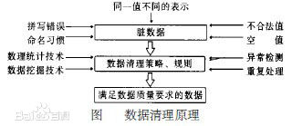
2.1 数据清洗
数据清洗(Data cleaning)– 对数据进行重新审查和校验的过程，
目的：删除重复信息、纠正存在的错误，并提供数据一致性。

Slide 28
做Data Mining，其实大部分时间都花在清洗数据
缺失值处理：
1. 直接删除（常用）；
2. 或者进行插值处理（Interpolate）；
可以用平均值、最大值、最小值或更为复杂的概率估计代替缺失的值
异常值/错误值处理：
识别：
统计分析的方法：偏差分析、识别不遵守分布或回归方程的值
简单规则库：常识性规则、业务特定规则等
使用不同属性间的约束
外部的数据
1. 直接删除；
2. 极值处理到一个正常区间（推荐）；
Notes:
https://www.cnblogs.com/charlotte77/p/5606926.html

Slide 29
2.2 结构化数据应用
收集，确定结构字段
数据清洗
应用
数据集成，展示 （SQL: 排序，筛选，分析）
用机器学习处理数据，展示结果
无标注数据
聚类
有标注数据
回归
分类

Slide 30
学习形式分类
监督学习(supervised learning)
已知训练区提供的样本。训练集，测试集
回归问题（Regression）
能预测的结果
分类问题（ classification）
指识别出样本所属的类别
分类和回归的区别在于输出变量的类型。
定量输出称为回归
定性输出称为分类
非监督学习(unsupervised learning)
聚类问题(Clusting )

Slide 31

鸢尾花数据集
Iris 鸢尾花数据集是一个经典数据集，
在统计学习和机器学习领域都经常被用作示例。
数据集内包含 3 类共 150 条记录，
每类各 50 个数据，
每条记录都有 4 项特征：
花萼长度、花萼宽度、花瓣长度、花瓣宽度，
可以通过这4个特征预测鸢尾花卉属于（iris-setosa, iris-versicolour, iris-virginica）中的哪一品种。

Slide 32
机器学习工具：Sklearn
Scikit learn 简称 sklearn,
http://scikit-learn.org/stable/index.html
机器学习领域当中最知名 python 模块之一
Sklearn 包含了很多种机器学习的方式:
Preprocessing 数据预处理
Dimensionality reduction 数据降维
Model Selection 模型选择
Classification 分类
Regression 回归
Clustering
Notes:
https://www.jianshu.com/p/cd5a929bec33

Slide 33


Slide 34
2.3 特征工程 Feature Engineering
Garbage in， garbage out !
好的特征集对于一个机器学习模型的预测效果的边际贡献远远大于好的模型的贡献：
不同的机器学习模型（SVM或RandomForest等）对于有效的特征集的训练效果，差别不会特别大；
但是，如果特征集很烂，无论什么模型，都很难有较好的训练效果。
“数据和特征决定了机器学习的上限，而模型和算法只是逼近这个上限而已”。

Slide 35
特征：在观测现象中的一种独立、可测量的属性。
特征工程就是一个把原始数据转变成特征的过程
特征工程
利用数据领域的相关知识
来创建能够使机器学习算法达到最佳性能的
特征的过程。
目的: 获取更好的训练数据

Slide 36
特征工程下面，还有许多的子问题
Feature Selection（特征选择）
选择: 信息量大的、有差别性的、独立的特征
目的: 从特征集合中挑选一组最具统计意义的特征子集，从而达到降维的效果
Feature Extraction（特征提取）
指利用已有的特征计算出一个抽象程度更高的特征集，也指计算得到某个特征的算法。
如SVD, PCA
Feature Crosses (特征组合)
因子分解机(FM)
Feature construction（特征构造）.
从原始数据中人工的构建新的特征

Slide 37
Principal Component Analysis (PCA)
主成分分析法:使用最广泛的数据降维算法
顾名思义就是基于某个具体任务，将数据的主要成分提取出来。
无监督学习
目标：
将互相相关的特征，通过线性组合，使得数据变换到新的空间，
可能最大程度保持原来的信息，
并且特征之间互相不相关

Slide 38
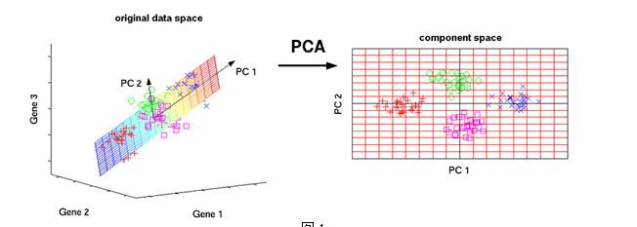
PCA目标
空间转换
降维
取最大的r个特征向量张成的矩阵来做低维投影降维
将多元数据的特征在低维空间里直观地表示出来
寻找主成分
特征-区分度
去噪
来做数据压缩

Slide 39
PCA的目标: 要保持最大重构性或者变换后数据集的最大可分性
PCA的问题其实是一个基的变换，使得变换后的数据有着最大的方差
方差：数据时离散程度的度量
一个模型的方差很大，那就说明模型不稳定了
对于用于机器学习的数据（主要是训练数据），方差大才有意义，不然输入的数据都是同一个点，那方差就为0了，这样输入的多个数据就等同于一个数据

Slide 40
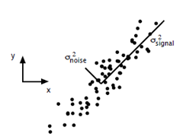
方差大的方向是信号的方向，方差小的方向是噪声的方向
PCA就是对原始的空间中顺序地找一组相互正交的坐标轴，(正交基 相互垂直， 内积为0）
第一个轴是使得方差最大的，
第二个轴是在与第一个轴正交的平面中使得方差最大的，
第三个轴是在与第1、2个轴正交的平面中方差最大的，
…
第d’（K) 个轴

Slide 41
2.4 机器学习的数据预处理
归一化 Normalization
标准化 Standardization
白化 Whitening

Slide 42
2.4 机器学习的数据预处理
归一化 Normalization
把数据特征转换为相同尺度的方法
尺度(Scale）：取值范围
样本特征由于来源以及度量单位不同，它们的尺度往往差异很大．
以描述长度的特征为例，
当用“米”作单位时令其值为x， 1.83
当用“厘米”作单位时其值为100𝑥. 183
不同机器学习模型对数据特征尺度的敏感程度不一样．

Slide 43
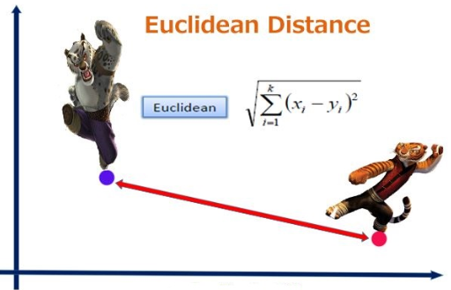
尺度不变性（Scale Invariance).
如果一个机器学习算法在缩放全部或部分特征后
不影响它的学习和预测，
我们就称该算法具有尺度不变性（Scale Invariance).
最近邻分类器就是尺度敏感的．
当我们计算不同样本之间的欧氏距离时，
尺度大的特征会起到主导作用．
对于尺度敏感的模型，必须先对样本进行预处理，将各个维度的特征转换到相同的取值区间

Slide 44
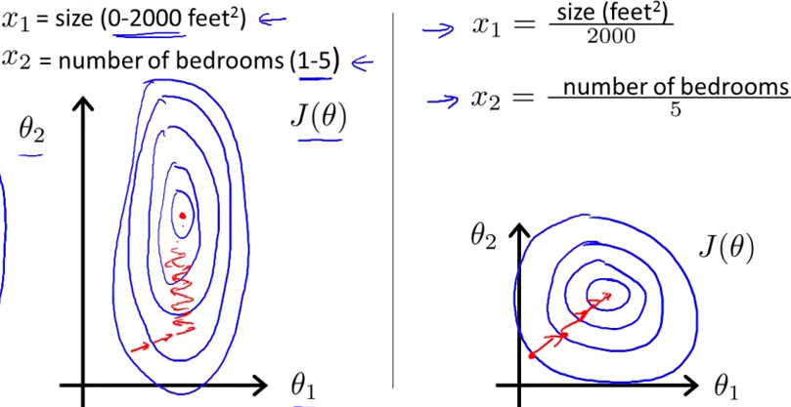
线性分类器是尺度不变的
当使用梯度下降法寻求最优解时，很有可能走“之字型”路线
垂直等高线走
从而导致需要迭代很多次才能收敛
Notes:
数据预处理之归一化、白化 - 朴素贝叶斯 - 博客园 (cnblogs.com)

Slide 45
机器学习模型使用梯度下降法求最优解时，归一化往往非常有必要，否则很难收敛甚至不能收敛。
归一化的方法有很多种
Sigmoid型函数等都可以将不同尺度的特征挤压到一个比较受限的区间．
Notes:
从理论上，神经网络应该具有尺度不变性
可以通过参数的调整来适应不同特征的尺度．
但尺度不同的输入特征会增加训练难度

Slide 46
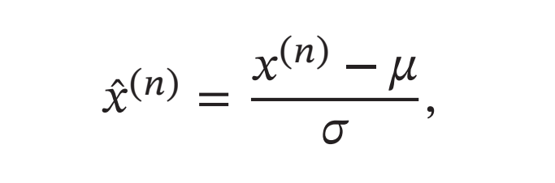
标准化
Standardization
也叫(Z-Score Normalization)Z值归一化
来源于统计上的标准分数
将每一个维特征都调整为
均值为0，
方差为1
广泛的使用在许多机器学习算法中
支持向量机、逻辑回归和神经网络

Slide 47

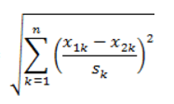
标准欧氏距离
假设样本集X的均值(mean)为m，标准差(standard deviation)为s，X的“标准化变量”表示为：
标准化欧氏距离公式：
如果将方差的倒数看成一个权重，也可称之为加权欧氏距离(Weighted Euclidean distance)。

Slide 48
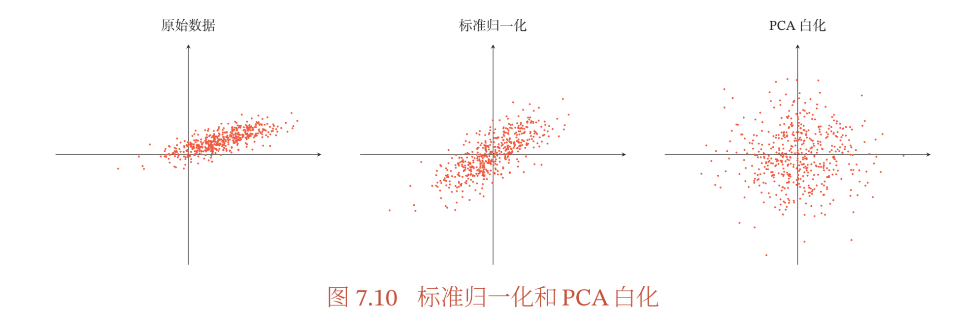
白化 Whitening
消除不同特征之间的相关性
降低输入数据特征之间的冗余性．
输入数据经过白化处理后，特征之间相关性较低，并且所有特征具有相同的方差．
白化的一个主要实现方式是使用PCA方法
Notes:
机器学习处理离散数据_机器学习之数据预处理_记忆中的你dn的博客-CSDN博客

Slide 49
2.5 连续值与离散值
结构化数据
离散值
二元制（Binary）：
如{涨，跌}， {对， 错}， {男， 女}；
有限的离散集 （finite discrete）：
如一周有七天（星期一、星期二...），
这些数据可以是有序的，也可以是无序的。
连续性数值：
处于负无穷到正无穷所有数值，如股价、利率等

Slide 50
连续值
缺失数据处理
归一化
离散化
离散值处理方式：
One-Hot Encoding(若特征种类很多，高稀疏化)
Hash Encoding(低稀疏，高压缩)
Notes:
深度学习中的特征工程——不同数据类型与采用的处理方式_离散数据深度学习_MXuDong的博客-CSDN博客

Slide 51
例子：CTR 任务
ClickThroughRate
CTR预估是计算广告中最核心的算法之一，
CTR预估是指对每次广告的点击情况做出预测，预测用户是点击还是不点击
二元分类问题
CTR预估和很多因素相关，
比如历史点击率、广告位置、时间、用户等。
特征

Slide 52
CTR任务的关键特征：
大量离散特征
连续特征
例如资产， 从0到正无穷
离散化特征就是可枚举的特征。
例如性别，要么是男，要么是女
大量高纬度稀疏特征
One-hot表示

Slide 53
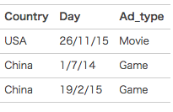
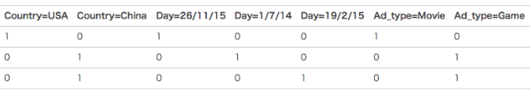
one-hot编码 独热编码
主要是采用N位状态寄存器来对N个状态进行编码，每个状态都由他独立的寄存器位，并且在任意时候只有一位有效。
将离散特征的取值扩展到了欧式空间

Slide 54
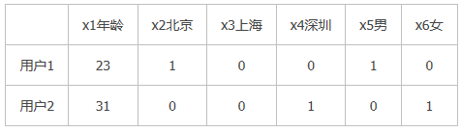

例如: 记录特征有6个维度
年龄是 连续值，离散化
城市和性别 离散值 用one-hot表示

Slide 55
ctr预估模型
Logitic Regression
GBDT 梯度提升决策树
Factorization Machine-FM/FFM
GBDT+（LR,FM/FFM）

Slide 56

1、LR
logistics regression
ctr预估模型的最基本的模型，
也是工业界最喜爱使用的方案
LR的优势
处理离散化特征，海量高纬离散特征
模型十分简单，很容易实现分布式计算。
LR的变种也有许多，
比如Google的FTRL，
其实这些变种都可以看成：LR+正则化+特定优化方法。
LR的缺点
特征与特征之间在模型中是独立的，实际上存在特征交叉可能性
需要将特征进行离散化，归一化，在离散化过程中也可能出现边界问题。

Slide 57
LR一般需要连续特征离散化原因：
逻辑回归属于广义线性模型，表达能力受限。
单变量离散化为N个后，每个变量有单独的权重，
相当于对模型引入了非线性，
能够提升模型表达能力，加大拟合；
离散化进行特征交叉，
由 M+N 个变量为M*N个变量
进一步引入非线性，提升表达能力;
特征离散化后，模型会更稳定
比如对用户年龄离散化，20-30作为一个区间，不会因为用户年龄，增加一岁变成完全不同的人;
离散化的特征对异常数据有很强的鲁棒性
比如年龄为300异常值可归为年龄>30这一段
Notes:
离散特征的增加和减少都很容易，易于模型快速迭代；
稀疏向量内积乘法快，计算结果方便存储，容易扩展；

Slide 58
前 亚马逊首席科学家李沐：
模型是使用离散特征还是连续特征，其实是一个“海量离散特征+简单模型” 同 “少量连续特征+复杂模型”的权衡。
可以离散化用线性模型
喜欢折腾特征
容易，而且可以n个人一起并行做，有成功经验；
也可以用连续特征加深度学习。
折腾模型
深度学习：特征学习

Slide 59
2. GDBT
Gradient Boosting Decision Tree
梯度提升决策树 GDBT
是一种迭代的决策树算法，
该算法由多棵决策树组成，所有树的结论累加起来做最终结果。
和SVM一起被认为是泛化能力较强的算法。
Notes:
串行 集成方法

Slide 60
Gradient Boosting Decision Tree
提升方法（Boosting）
串行 集成方法
一种通过组合一群复杂度低，训练的成本低，不容易过度拟合的弱分类器（weak learner），
建立N个模型（分类），
并且尝试在每次分类中都将上一次分错的数据权重提高一点再进行分类，
来获得一个强分类器（strong learner）的方法。

Slide 61
Gradient Boosting = Gradient Descent + Boosting
梯度提升（Gradient Boosting）‘’
一种提升方法，
一种常用于回归和分类问题的集成学习算法和机器学习技术，
以弱预测模型（通常是决策树）集合的形式产生预测模型。
主要思想：
每一次建立模型都是在之前建立模型损失函数的梯度下降方向，
即通过优化损失函数（loss function）来生成这些模型。

Slide 62
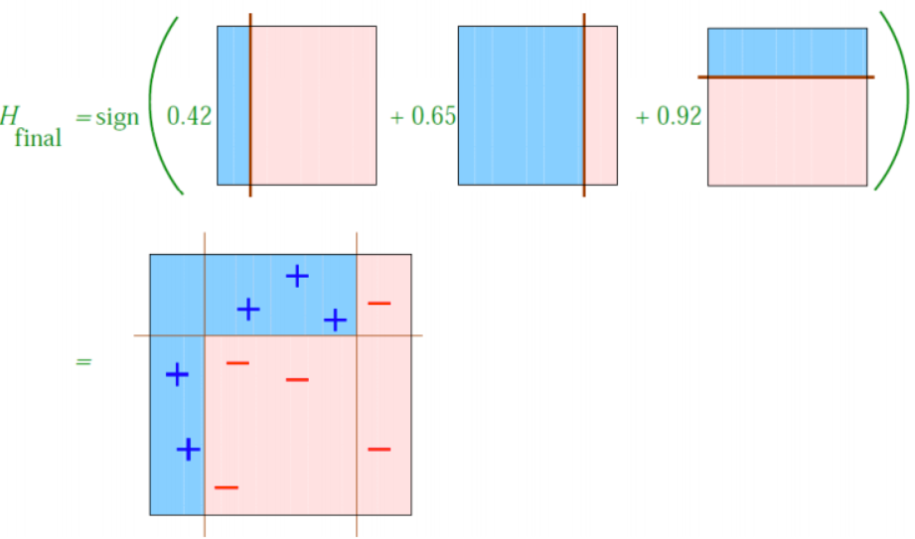
提升方法（Boosting）
在每个阶段，引入一个弱学习者来补偿现有薄弱学习者的不足。
在Adaboost中，“缺点”：高权重数据点
在梯度增强中，“缺点”：梯度。
高权重数据点和梯度都告诉我们如何改进我们的模型。

Slide 63
1997年，Yoav Freund 和 Robert Schapire 提出了第一个成功且实用的提升算法 Adaboost 的概念。
1998年，Leo Breiman 将 Adaboost 归纳为建立在特殊损失函数的梯度下降方向上的算法。
1999-2001年，Jerome H. Friedman 将梯度下降的思想引入 Boosting 算法，提出了Gradient Boosting 的概念，以便处理不同的损失函数。
Notes:
1999-2000年，Llew Mason，Jonathan Baxter，Peter Bartlett 和 Marcus Frean 也提出了适用于更普遍情况的一般功能性梯度提升 （General Functional Gradient Boosting），通过迭代地选择指向负梯度方向的函数来优化功能空间上的成本函数。
2015年，陈天奇 提出了Xgboost的概念并开源使其作为一个研究项目，并用于深度机器学习社区 (DMLC) 。

Slide 64
Gradient Boosting for Regression
Let’s play a game...
You are given (x1, y1), (x2, y2), ..., (xn, yn),
the task is to fit a model F(x) to minimize square loss.
Suppose your friend wants to help you and gives you a model F.
You check his model and find the model is good but not perfect.
There are some mistakes:
F(x1) = 0.8, while y1 = 0.9
F(x2) = 1.4 while y2 = 1.3...
How can you improve this model?

Slide 65
Rule of the game:
You are not allowed to remove anything from F or change any parameter in F.
You can add an additional model (regression tree) h to F,
So the new prediction will be F(x) + h(x).
Simple solution:
F(x1) + h(x1) = y1
F(x2) + h(x2) = y2
...
F(xn) + h(xn) = yn

Slide 66
Simple solution:
yi − F(xi) are called residuals. 残差
These are the parts that existing model F cannot do well.
The role of h is to compensate the shortcoming of existing model F.
If the new model F + h is still not satisfactory,
we can add another regression tree...
We are improving the predictions of training data, is the procedure also useful for test data?
Yes! Because we are building a model, and the model can be applied to test data as well.
How is this related to gradient descent?

Slide 67
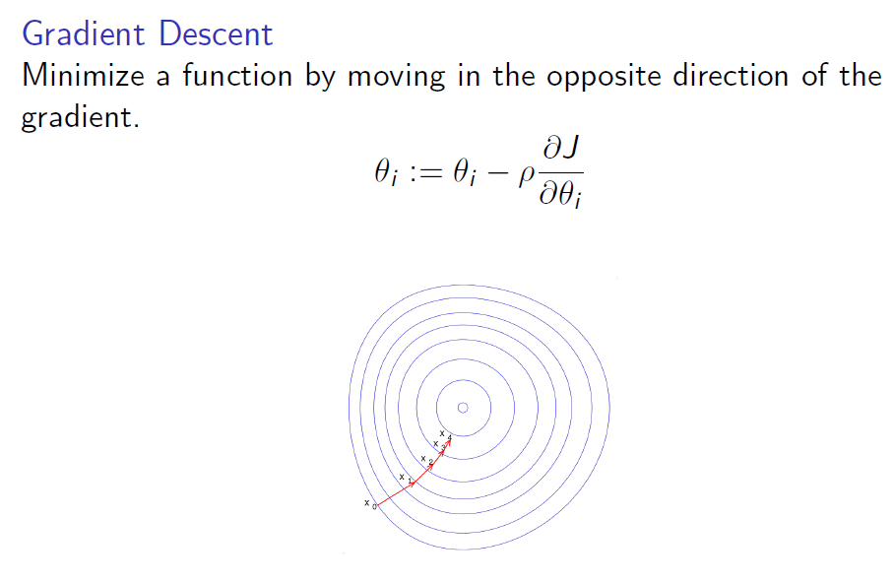

Slide 68
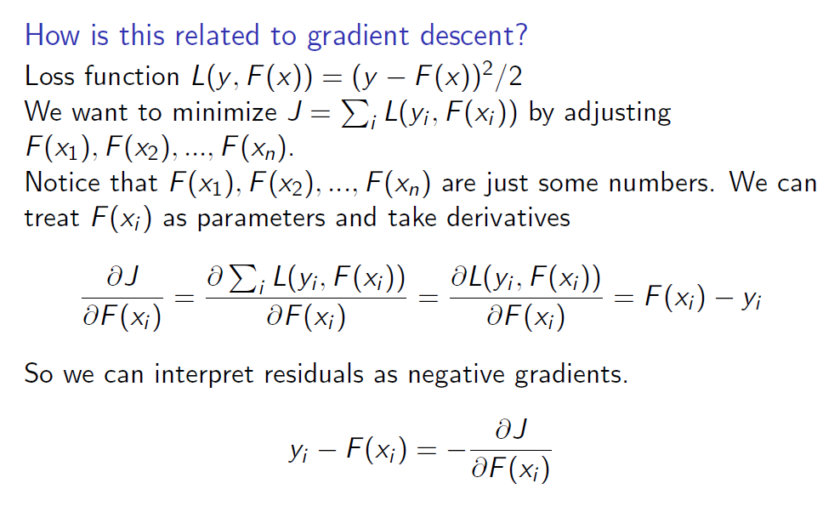

Slide 69
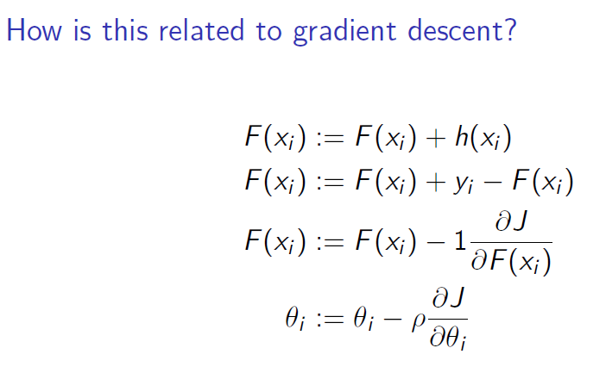

Slide 70
梯度提升决策树 GDBT的核心就在于，每一棵树学的是之前所有树结论和的残差
梯度提升（Gradient Boosting）
比如A的真实年龄是18岁，
但第一棵树的预测年龄是12岁，差了6岁，即残差为6岁。
那么在第二棵树里我们把A的年龄设为6岁去学习，
如果第二棵树真的能把A分到6岁的叶子节点，那累加两棵树的结论就是A的真实年龄；
如果第二棵树的结论是5岁，则A仍然存在1岁的残差，第三棵树里A的年龄就变成1岁，继续学。

Slide 71
梯度提升决策树 GDBT
是一种迭代的决策树算法，
该算法由多棵决策树组成，所有树的结论累加起来做最终结果。
和SVM一起被认为是泛化能力较强的算法。

Slide 72
GBDT是一个应用很广泛的算法，可以用来做分类、回归，排序。
GBDT用来做回归预测
相对logistic regression仅能用于线性回归，
GBDT能用于线性回归和非线性回归，GBDT的适用面非常广
调整后也可以用于分类（设定阈值，大于阈值为正例，反之为负例），

Slide 73
基于决策树的模型
都是通过一个个平行于坐标轴的平面去拟合训练集的实际分界面，
理论上平行于坐标轴的平面能够拟合任意分界面，这一点类似于DNN。
实际场景中，数据分界面为非线性的情况占大多数
gbdt一方面继承了决策树的强表达能力，
另外一方面又规避决策树variance太大的问题。
在传统机器学习算法中，GBDT算的上TOP3的算法，在很多的数据上都有很不错的效果。

Slide 74
GBDT的优势在于处理连续值特征
使用GBDT减少人工特征工程的工作量和进行特征筛选。
GBDT对特征的数值线性变化不敏感，
它会按照目标函数，自动选择最优的分裂特征和该特征的最优分裂点，
而且根据特征的分裂次数，还可以得到一个特征的重要性排序。
由于树的分裂算法，它具有一定的组合特征的能力

Slide 75
3. GBDT+LR
facebook 2014年的一篇论文
先使用GBDT对一些稠密的特征进行特征选择，得到的叶子节点
利用GBDT替代人工实现连续值特征的离散化，
同时在一定程度组合了特征，可以改善人工离散化中可能出现的边界问题，
也减少了人工的工作量。
再拼接离散化特征放进去LR进行训练。

Slide 76
GBDT算法+LR逻辑回归
GBDT进行特征筛选与组合，生成新的离散特征向量；
特征交叉
可以发现多种有区分性的特征以及特征组合
将生成特征（concatenate到原始特征）作为LR模型输入特征。
LR模型将推荐问题转换为CTR预测分类问题，
特征工程模型化的开端

Slide 77
三、 非结构化数据处理
非结构化数据
文本数据---→SQL查询
---→NLP文本特征
分词，预处理，向量描述（TF/IDF）
文本特征 ---→IR
IR模型，倒排表，搜索引擎
---→文本处理
文本分类，文本聚类，情感分析
Notes:
Theme 主题

Slide 78
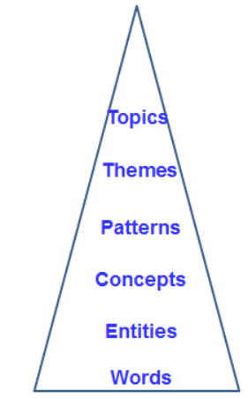
非结构化数据特征描述
文本特征 ---→NLP
命名实体识别
关系抽取
→知识体系
怎么获得特征？
人类知识
机器学习特征—深度学习
Notes:
Theme 主题

Slide 79
非结构化数据特征描述
图像数据 ---→图像特征
图像特征 ---→图像识别，
图像相似度计算，
图像检索
文本+图片特征 ---→跨模态检索
---→文本生成图片
Notes:
Theme 主题

Slide 80
